Slide 1
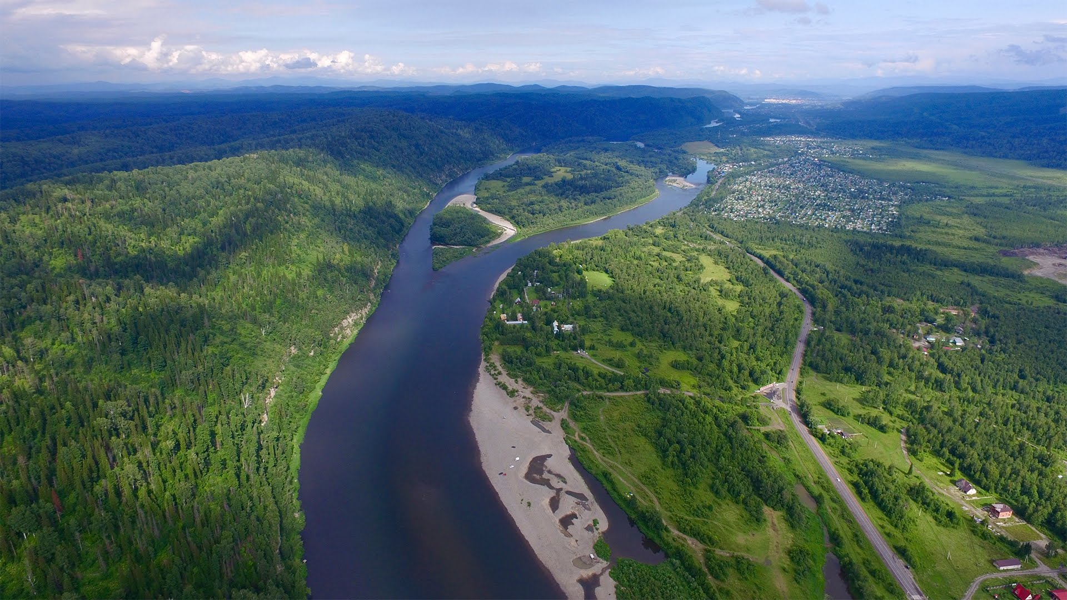
Западно-Сибирский
экономический район
г.Комсомольск-на-Амуре

Slide 2
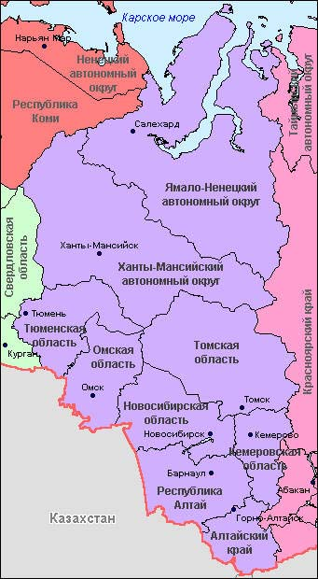
Визитная карточка района:
Площадь: 2 451,1 тыс. км²
(15 % территории России)
Население: 16,6 млн чел
(около 10 % населения России)
Состав территории: 9 субъектов федерации
(1 республика, 1 край, 2 АО и 5 областей)
Крупнейшие города:
Новосибирск (1,53 млн. чел.), Омск (1,25 млн. чел.), Барнаул (681 тыс. чел.), Новокузнецк (620 тыс. чел.), Тюмень (610 тыс. чел.).

Slide 3
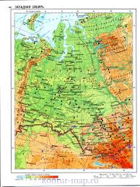
Географическое положение
Западно-Сибирский экономический район занимает обширное пространство к востоку от Уральских гор, простираясь почти до Енисея. Но особенно велика протяженность с севера на юг. На западе район граничит с Северным и Уральским экономическими районами, на юге – с Казахстаном, Китаем и Монголией, на севере – имеет выход в Карское море, на востоке – Восточно-Сибирским экономическим районом.

Slide 4
Особенности экономико-географического положения района
1. Относительная близость к развитым районам европейской части России
2. Близость к ресурсам
3. Транзитное положение между …
4. Наличие выхода к морю (к Северному морскому пути)

Slide 5
Особенности природы
Большую часть территории района занимает Западно-Сибирская равнина. На юго-востоке расположена горная система Алтай – самая высокая часть Западной Сибири (гора Белуха – 4506 метров). Большая часть Западной Сибири расположена в пределах континентального климата умеренного пояса, а северная ее часть находится в пределах субарктического и арктического поясов, поэтому ее климат носит континентальный характер. Средняя температура в январе от −15 °С (на юге) до −40 °С (на севере). Средняя температура в июле от +5 °С (на севере) до +20 °С (на юге). Значительная часть территории находится в пределах вечной мерзлоты. Западная Сибирь охватывает пять природных зон: тундру, лесотундру, тайгу, лесостепь и степь. Большая часть Западной Сибири заболочена, здесь наибольшая площадь болот в мире. Крупнейшее озеро региона – Чаны, крупнейшие реки – Обь, Иртыш.

Slide 6
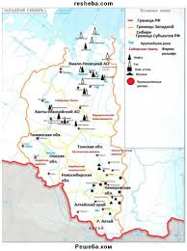
Природные ресурсы
Западной Сибири
Западная Сибирь богата полезными ископаемыми – нефтью, газом, углем, рудами. Площадь перспективных нефтегазоносных территорий оценена более чем в 1,7 млн. км². Месторождения природного газа в приполярном районе – Медвежье, Уренгой и другие, в Заполярье – Ямбургское, Иванковское и другие. Крупные месторождения нефти – Самотлор, Шаимское, Усть-Балыкское.

Slide 7
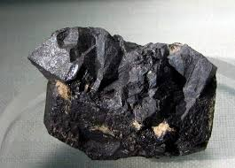
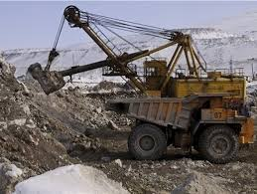
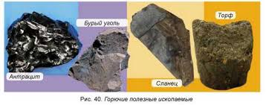
Этот район также богат и углем. Основные его ресурсы находятся в Кузбассе (Кемеровская область), запасы которого оцениваются в 600 млрд. тонн. Около 30% кузнецких углей – коксующиеся. На северо-востоке Кемеровской области находится западное крыло Канско-Ачинского бассейна бурых углей.
Велика и рудная база Западной Сибири. Новосибирская и Кемеровская области богаты известняками. Западная Сибирь располагает термальными йодо-бромистыми источниками. Алтай богат строительными материалами.
.

Slide 8
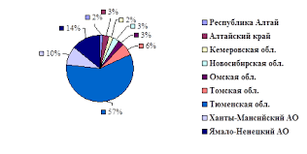
Население
Население района – 16,6 млн. чел.
Этнический состав района разнообразен, 90% – русские.
К коренным народам Западной Сибири относят: хантов, манси, ненцев.

Slide 9
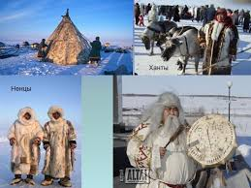
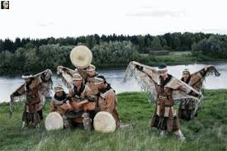
Большинство населения Западно-Сибирского экономического района исповедует православие, некоторые коренные народы исповедуют свои собственные местные верования. Средняя плотность населения (6 человек на 1 км²) — самая высо­кая среди экономических районов азиатской части России.

Slide 10
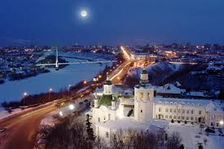
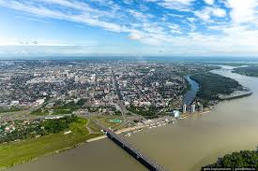
Уровень урбанизации района – 71%. Наиболее урбанизированные территории – Новосибирская область, Кемеровская область, где этот показатель достигает 87%, и Ханты-Мансийский АО – урбанизация 91%. Наиболее низкий уровень урбанизации в республике Алтай. Наибольшая плотность населения в Кемеровской, Новосибирской областях – 29 чел. на кв. км., наименьшая – в Ямало-Ненецком АО – менее 1 чел. на кв. км.

Slide 11
Хозяйство Западной Сибири
В пределах Западной Сибири выделяют два природно-хозяйственных комплекса:
1. Западно-Сибирский
2. Кузнецко-Алтайский
Основным фактором развития района являются огромные минеральные богатства:
1. Нефть
2. Газ
3. Каменный уголь
.

Slide 12
Отрасли специализации хозяйства
1.Топливная промышленность,
2.Черная металлургия,
3.Химическая,
4.Нефтехимическая,
5.Машиностроение,
6.Сельское хозяйство – на юге (зерновое хозяйство и животноводство)

Slide 13
Центр нефтепереработки находится в городе Омске.
Крупнейший центр черной металлургии – Новокузнецк.
Центры цветной металлургии – Белово, Новосибирск.
Центры машиностроения: Кемерово, Новокузнецк (тяжелое машиностроение), Новосибирск, Барнаул, Рубцовск (сельскохозяйственное машиностроение), Томск.
Центры химической промышленности – Кемерово, Новосибирск, Омск.
В Алтайском крае и республике Алтай традиционно развито сельское хозяйство.

Slide 14
